Slide 1
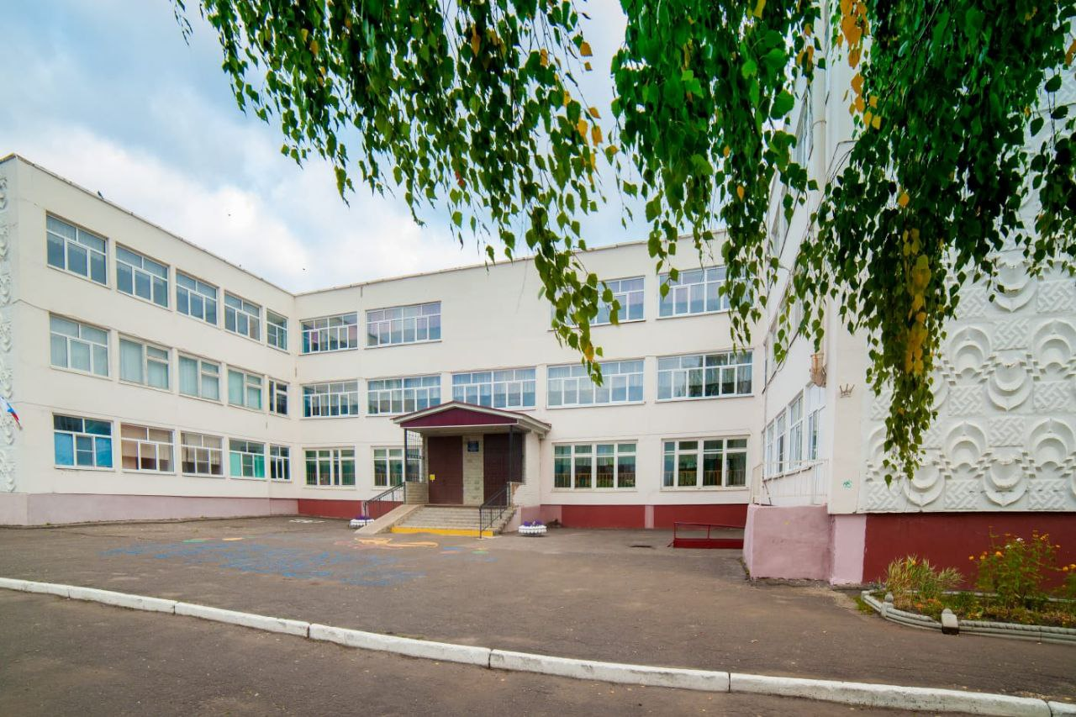
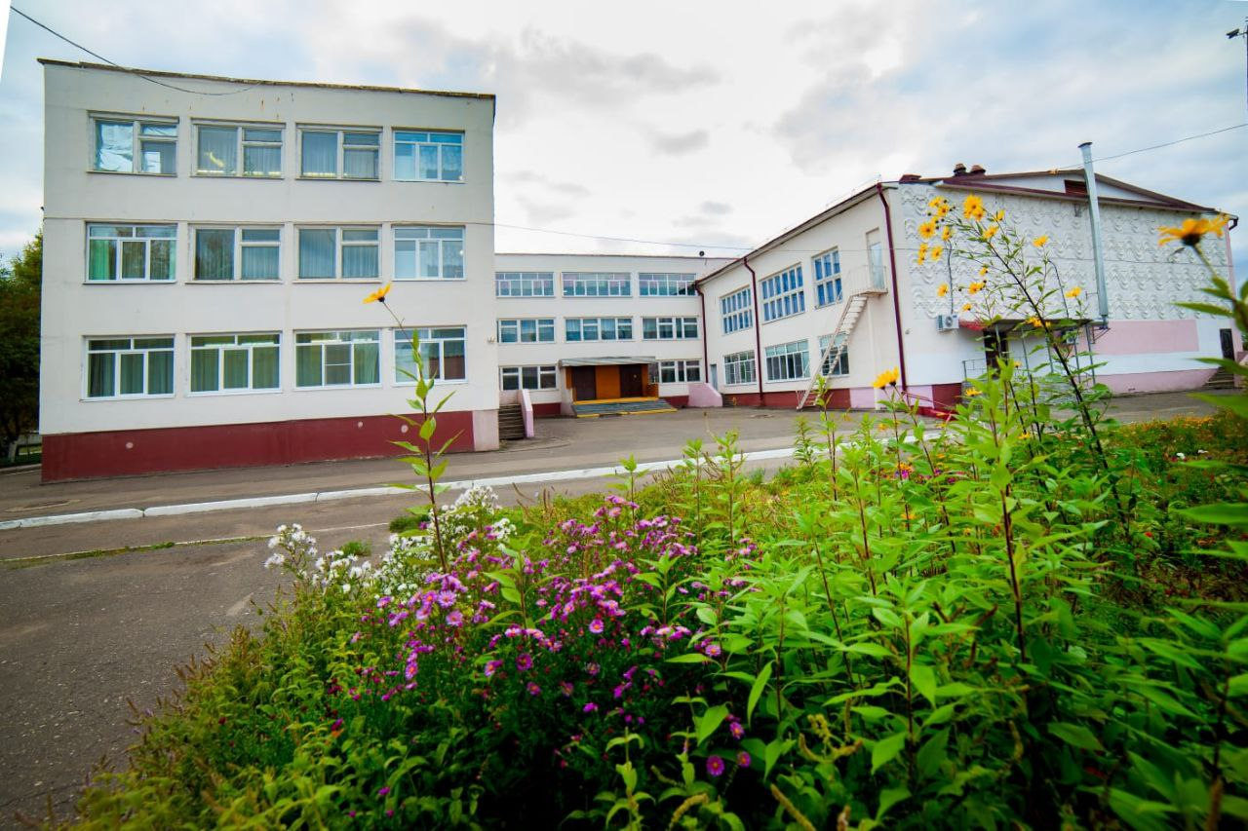
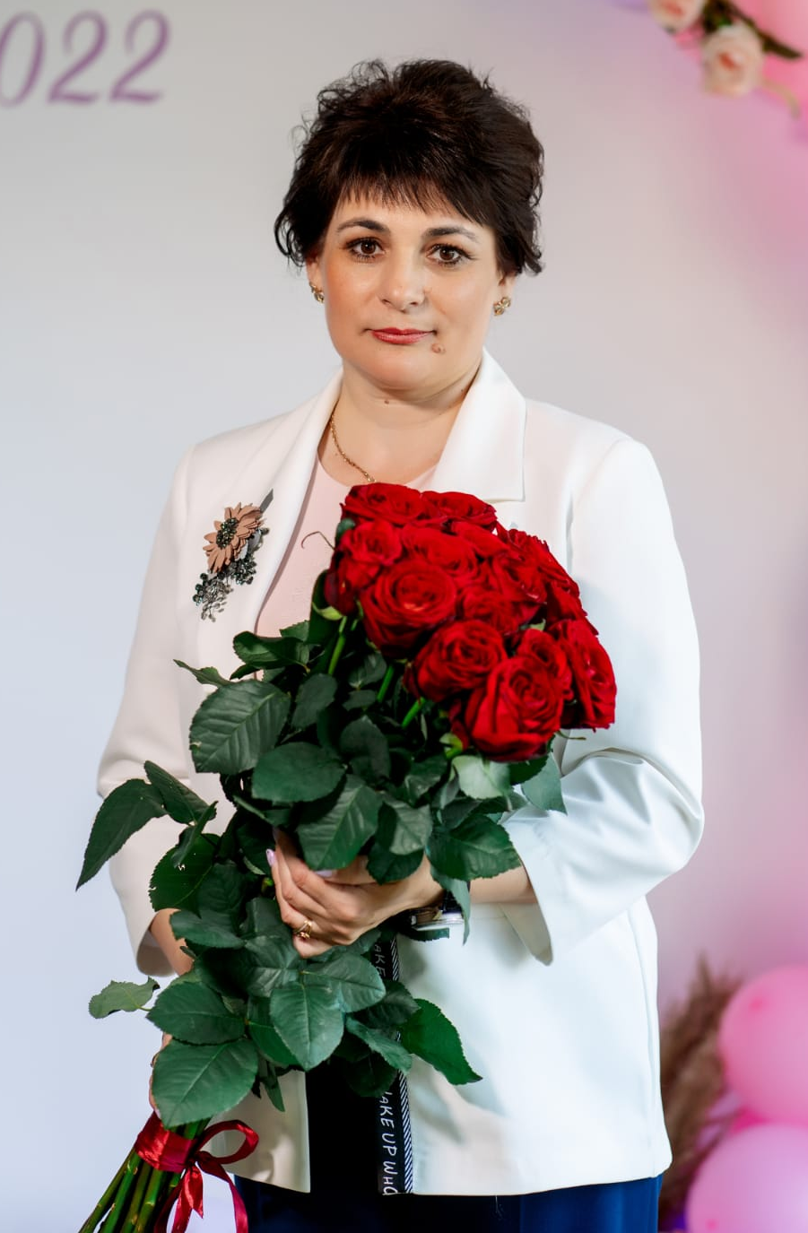
муниципальное бюджетное общеобразовательное учреждение
« Сасовская средняя общеобразовательная школа № 3»
Зайцева
Ольга
Сергеевна
Электронная почта: sosh3.sasovo@ryazongov.ru
Адрес: г. Сасово, мкр. «Северный», зд. 40.
График работы: пн-пт с 8:00 до 17:30
Телефон: 8(49133)20003

Slide 2
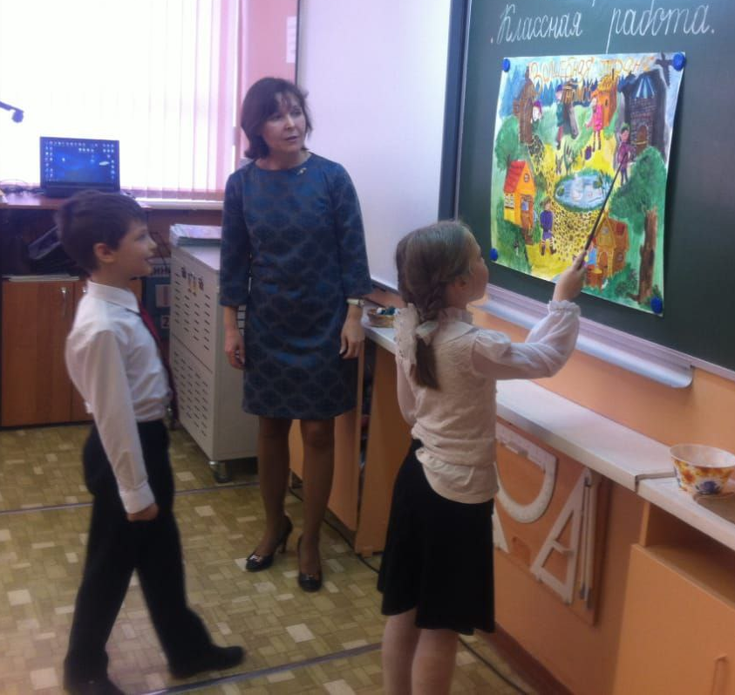
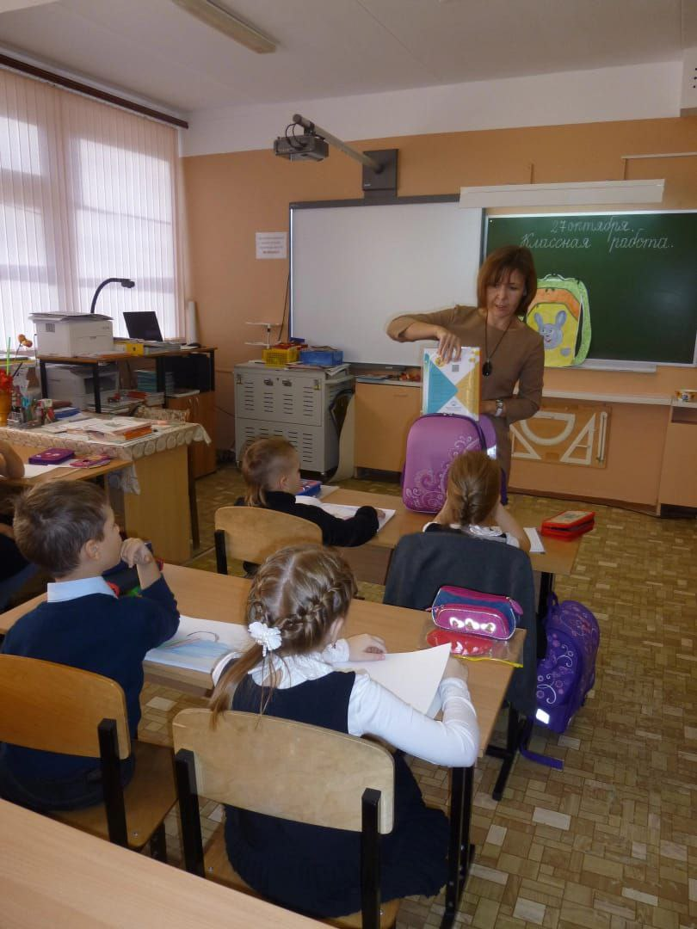
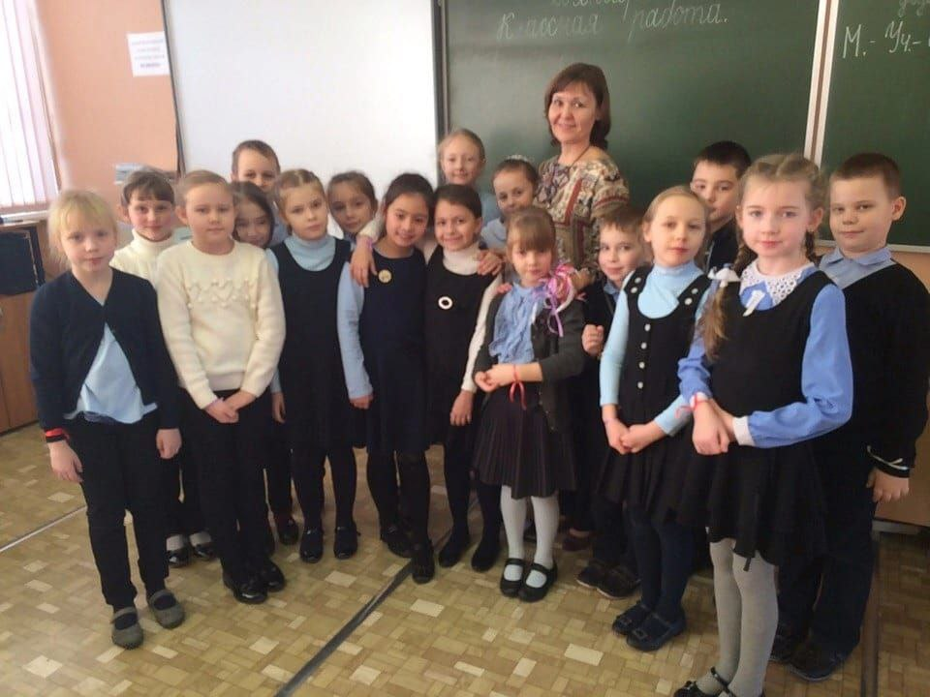
Сопровождение психолога.

Slide 3
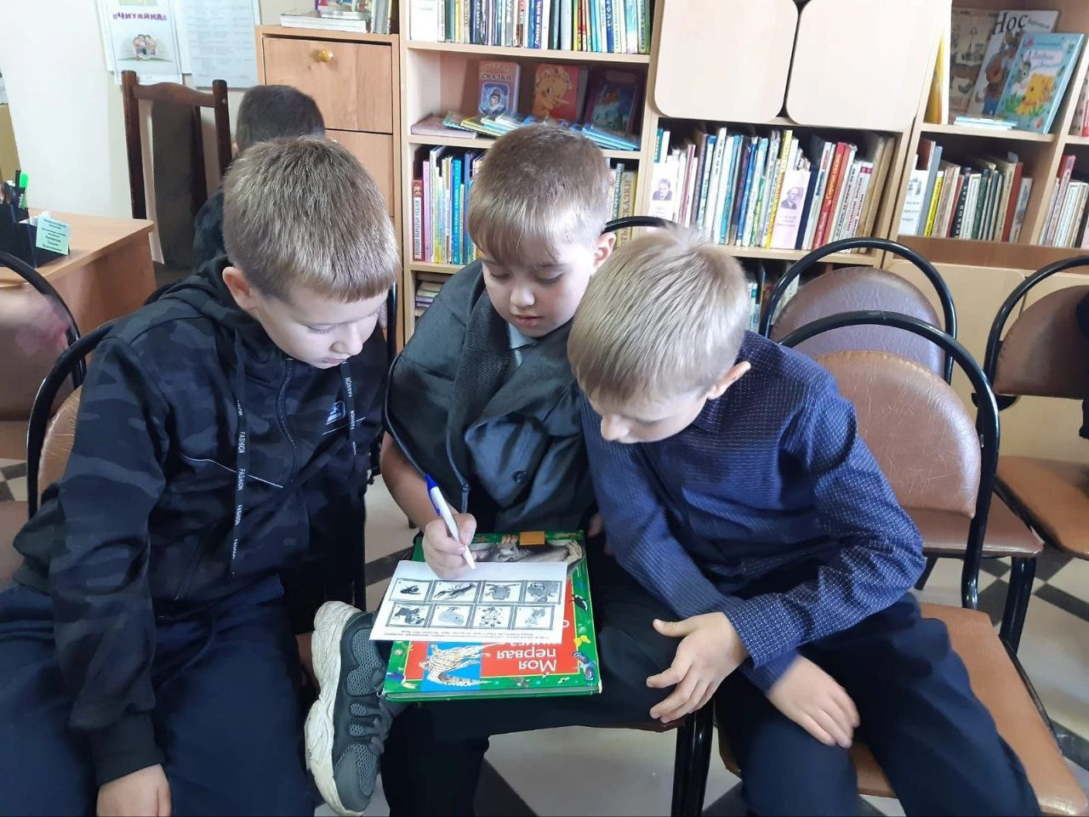
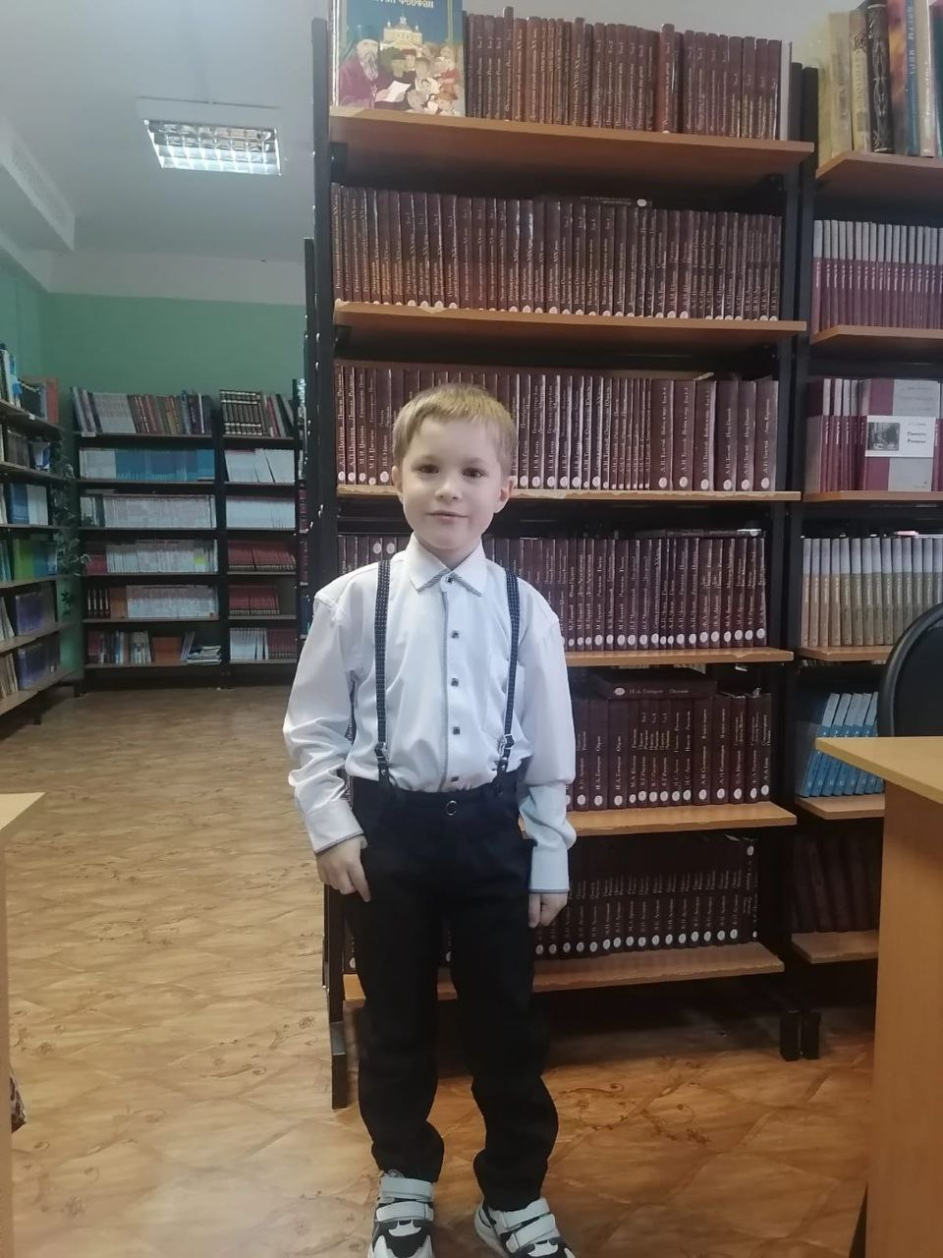
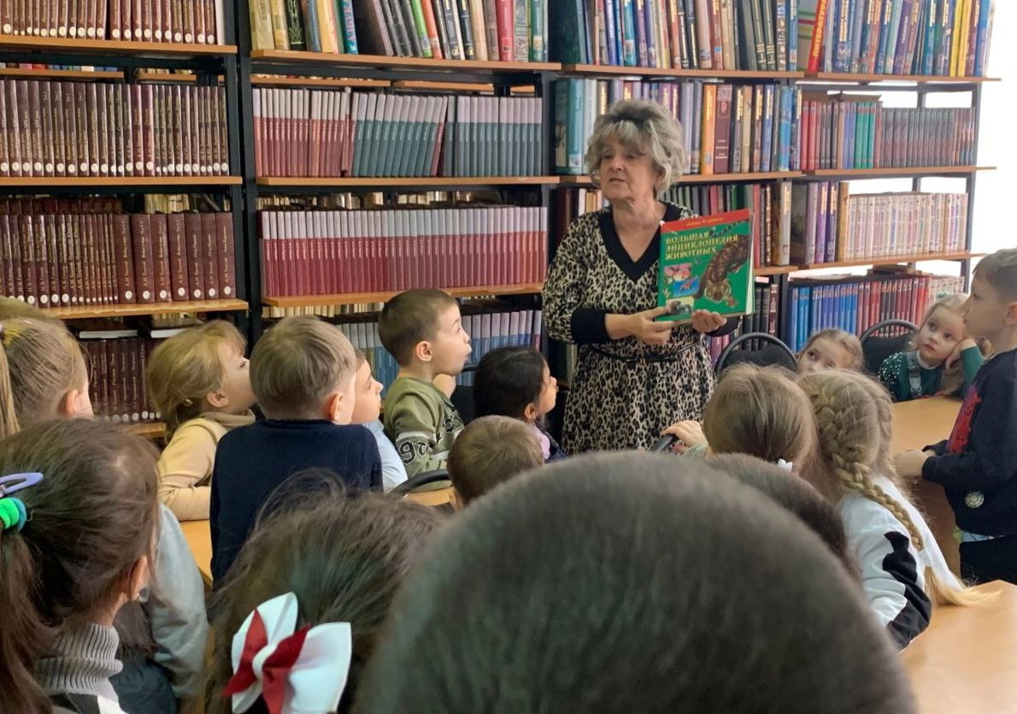
Уютная школьная библиотека имеет богатый фонд учебников и художественной литературы.

Slide 4
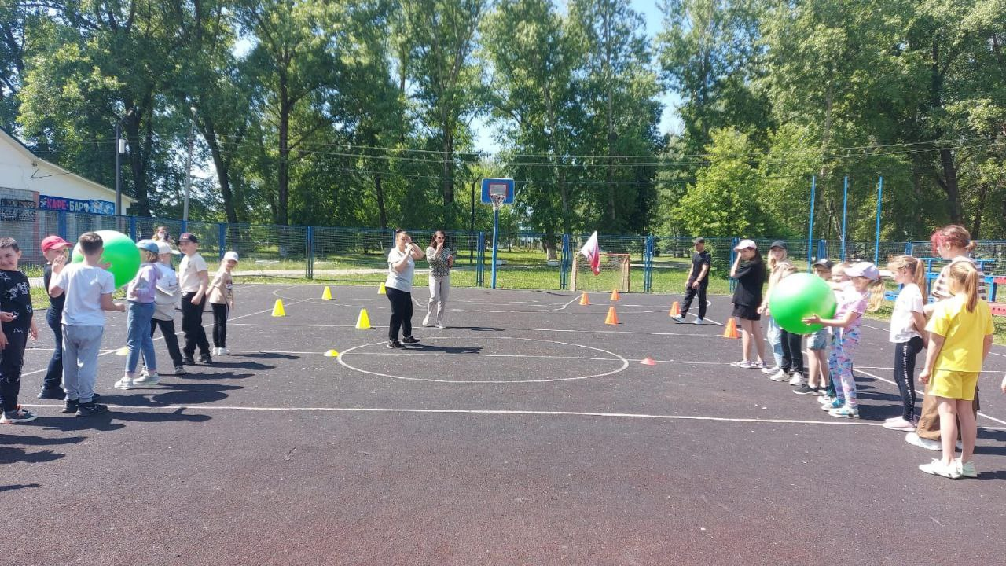
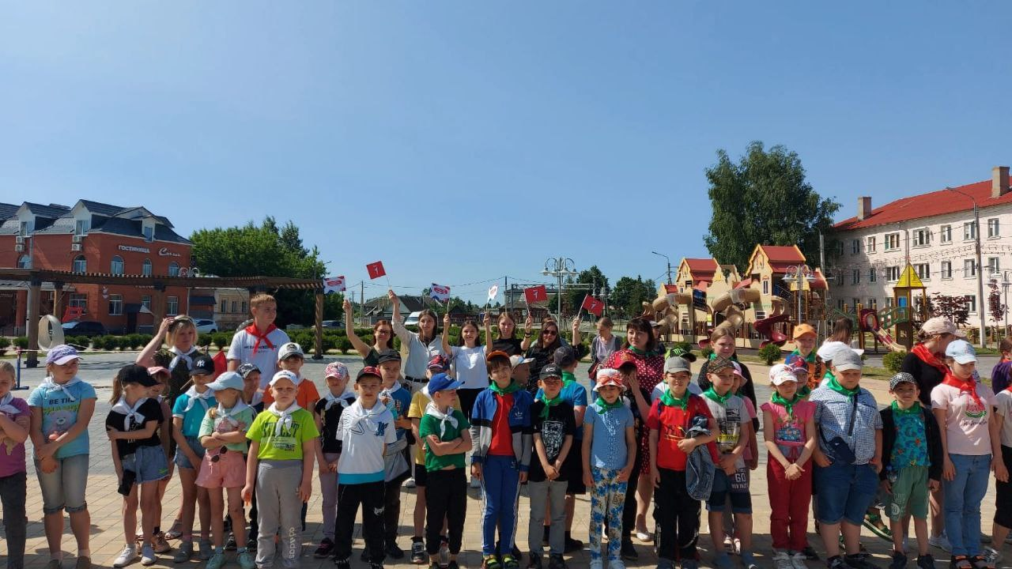
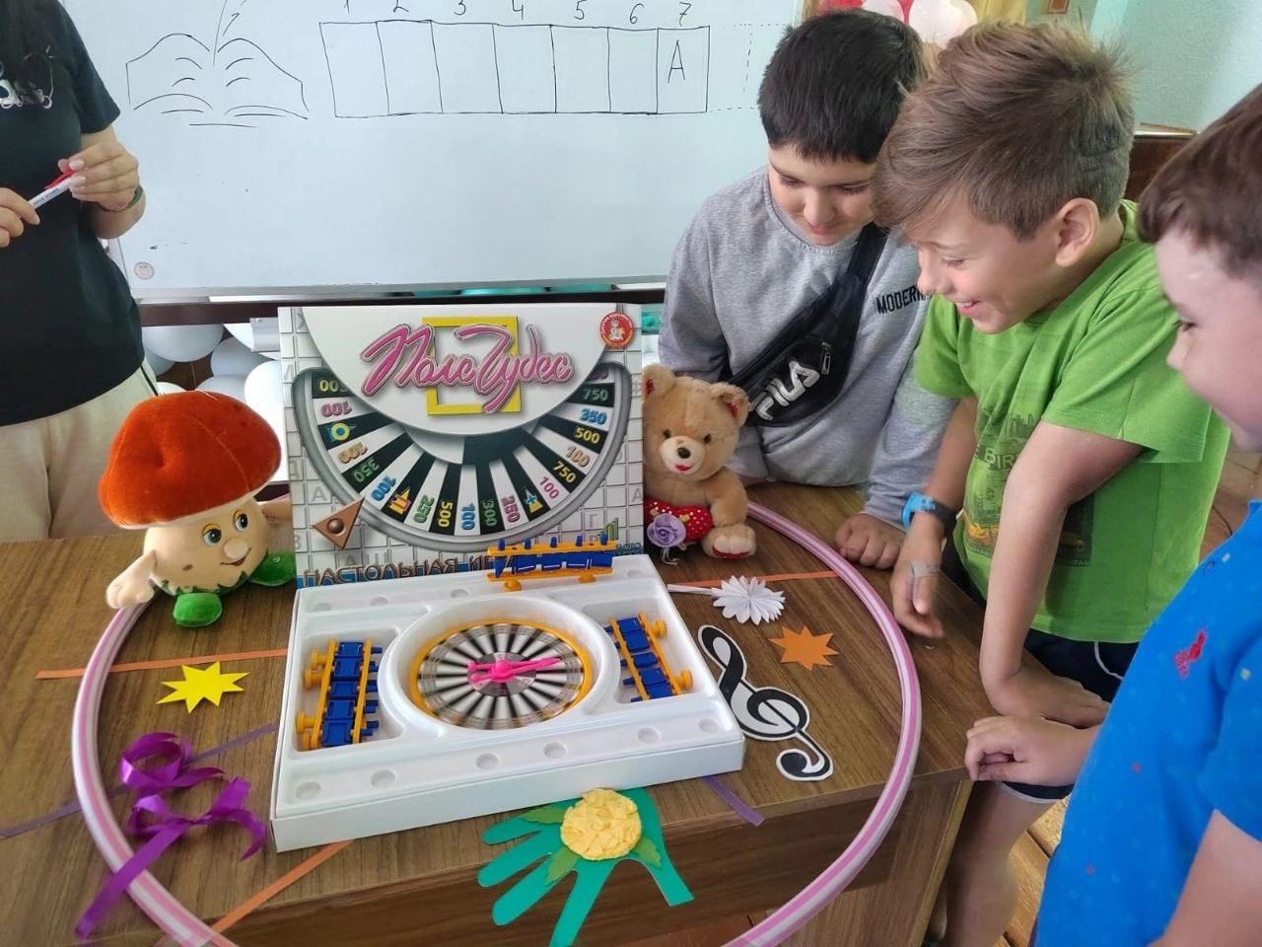
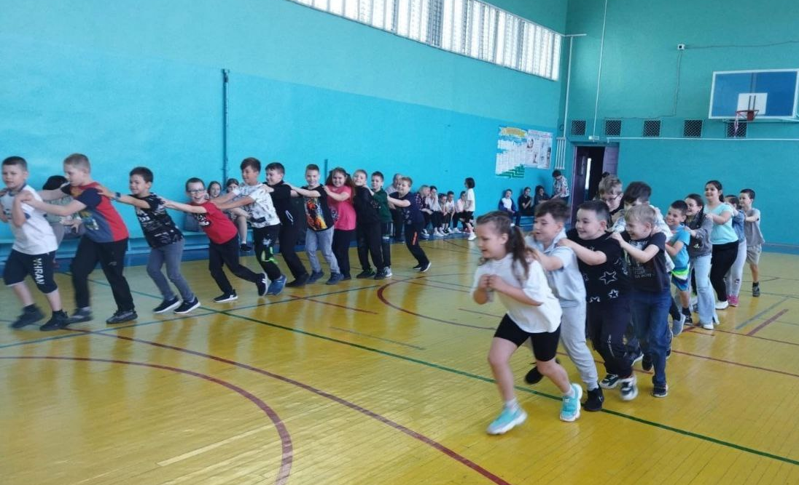
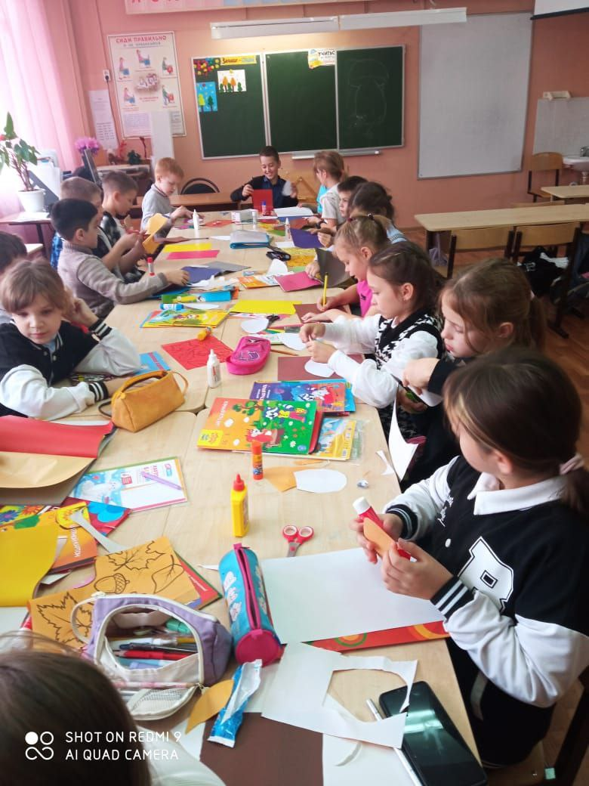
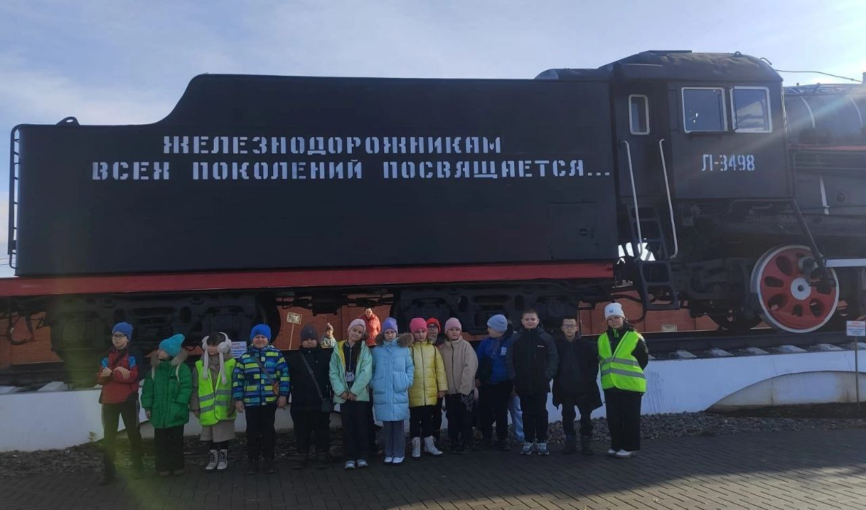
Дети отдыхают в пришкольном лагере «Радуга».

Slide 5
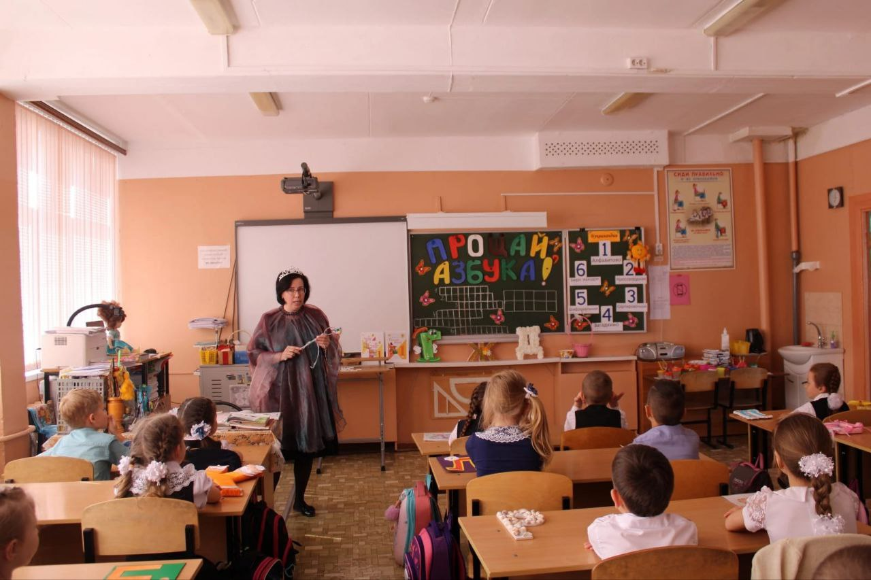
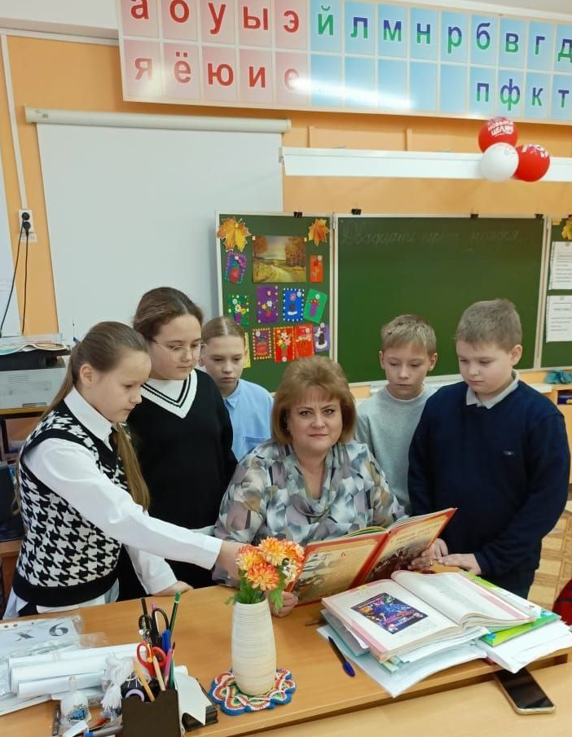
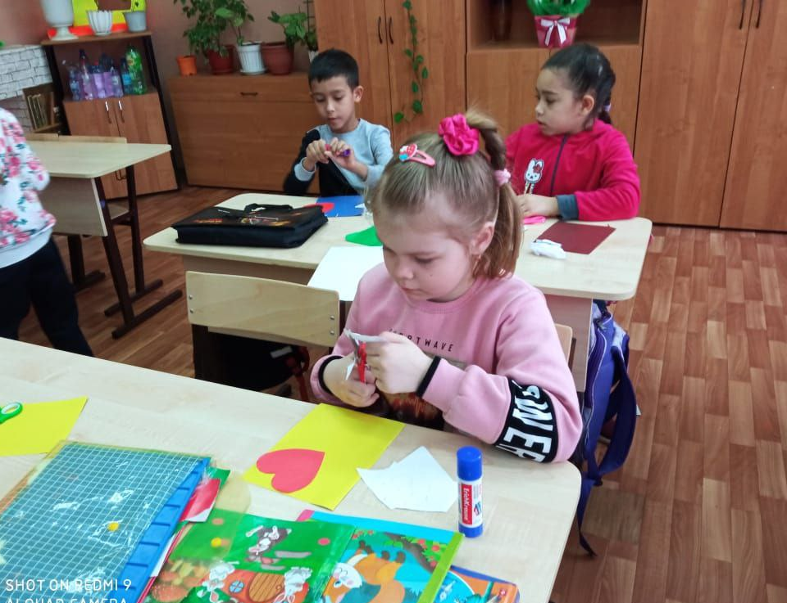
Опытные педагоги работают в начальной школе.

Slide 6
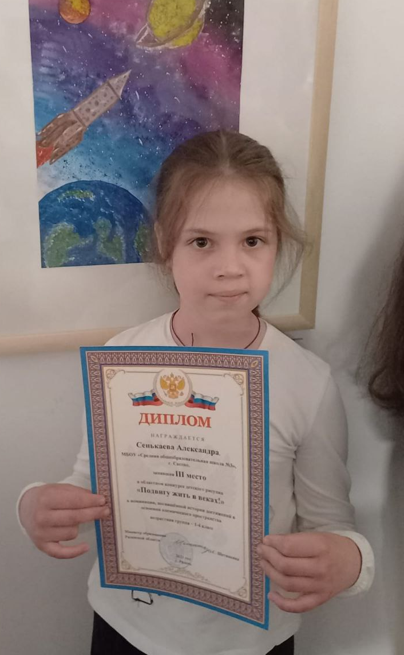
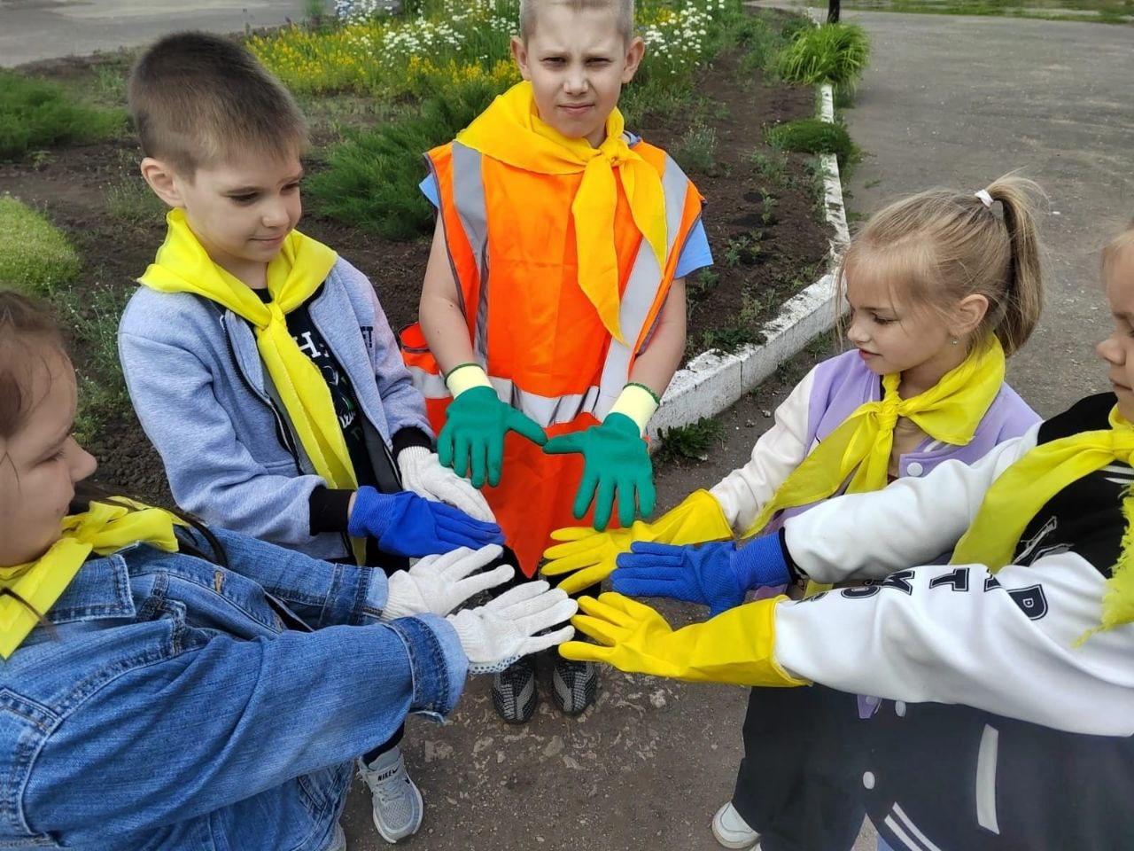
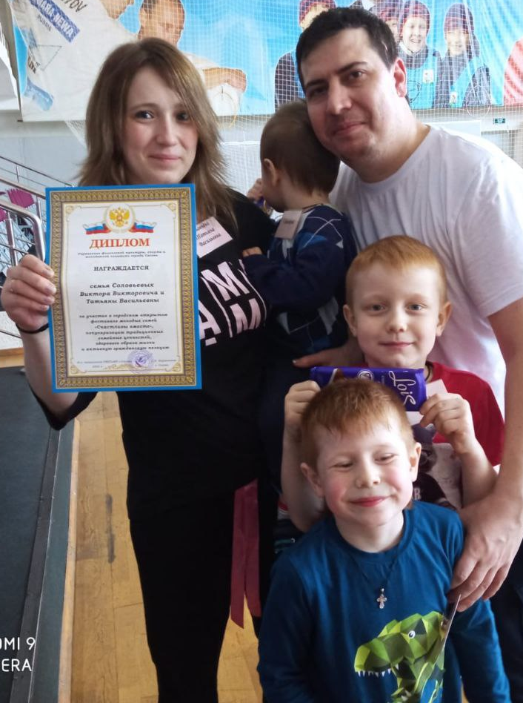
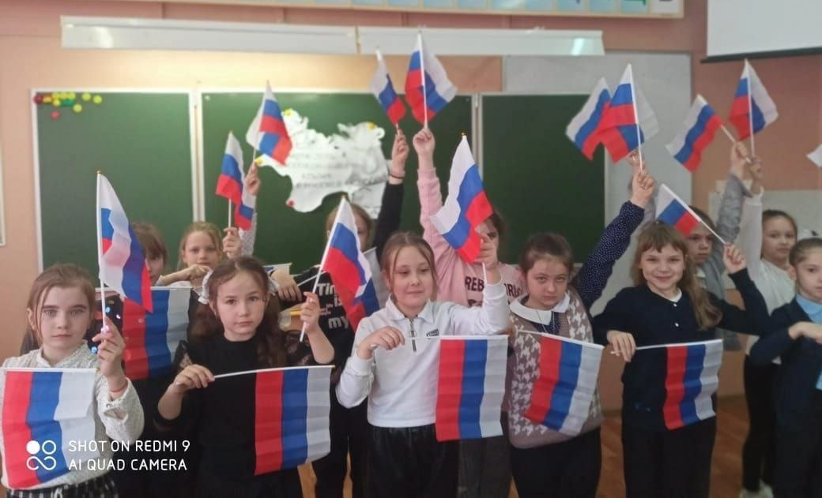
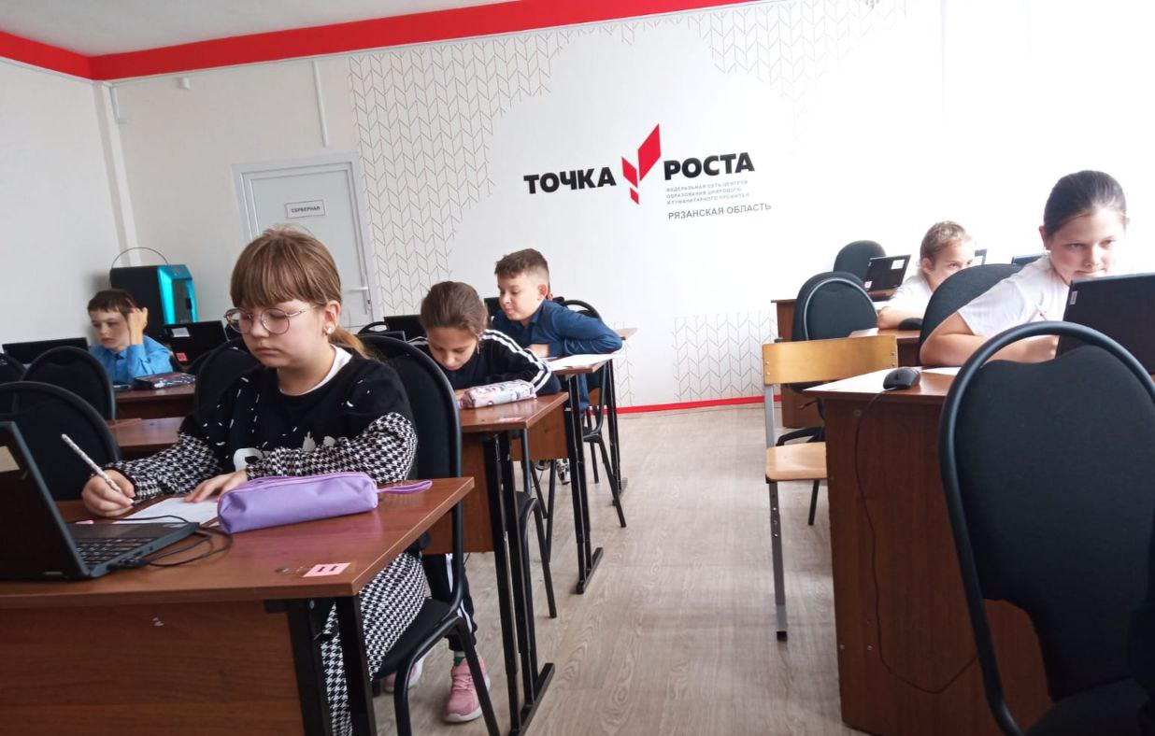
Ученики нашей школы принимают активное участие в предметных олимпиадах, конкурсах и акциях.

Slide 7
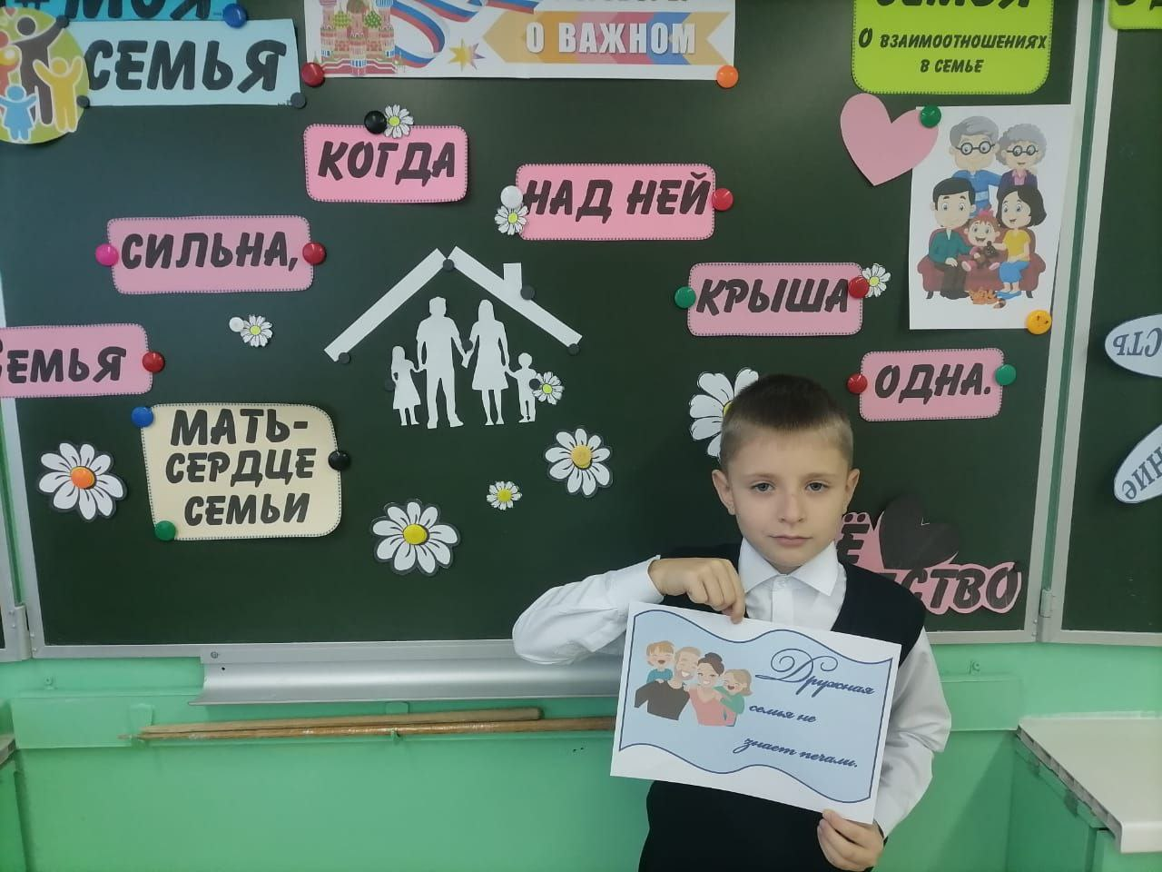
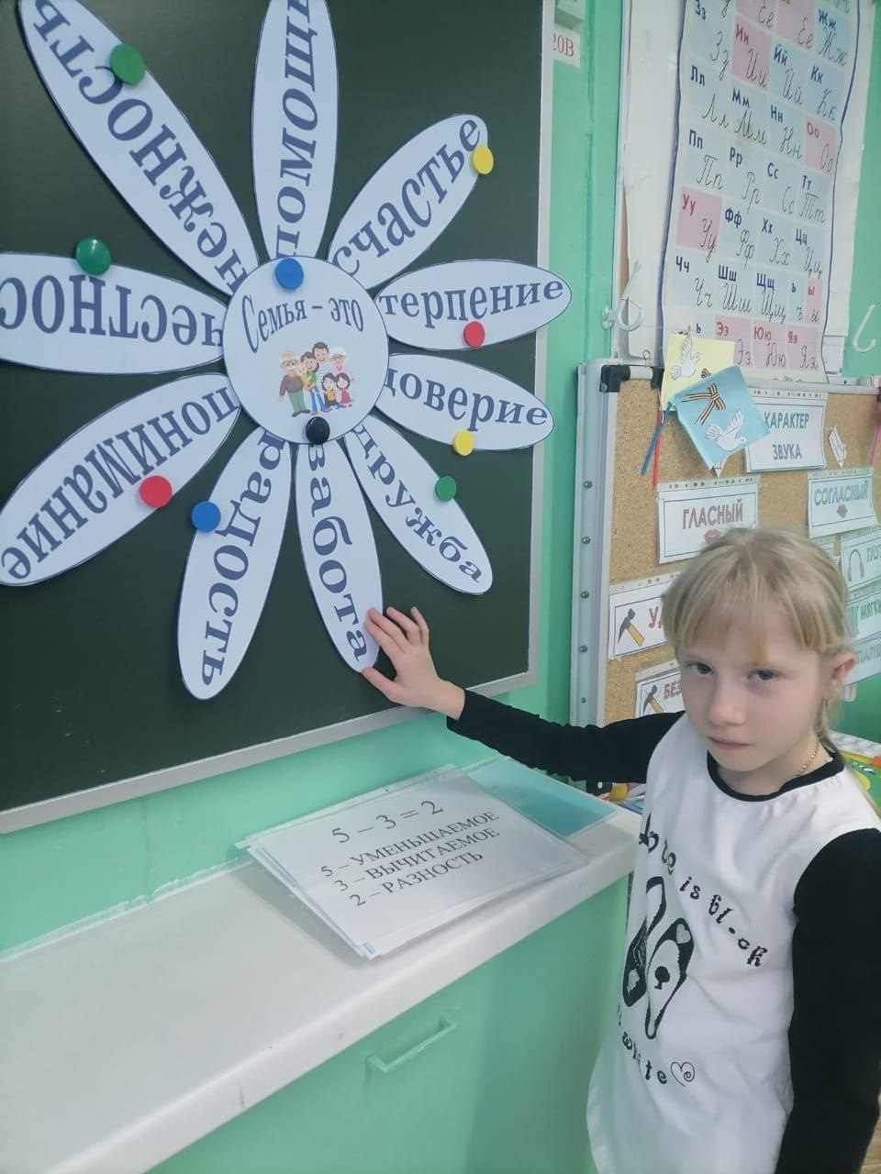
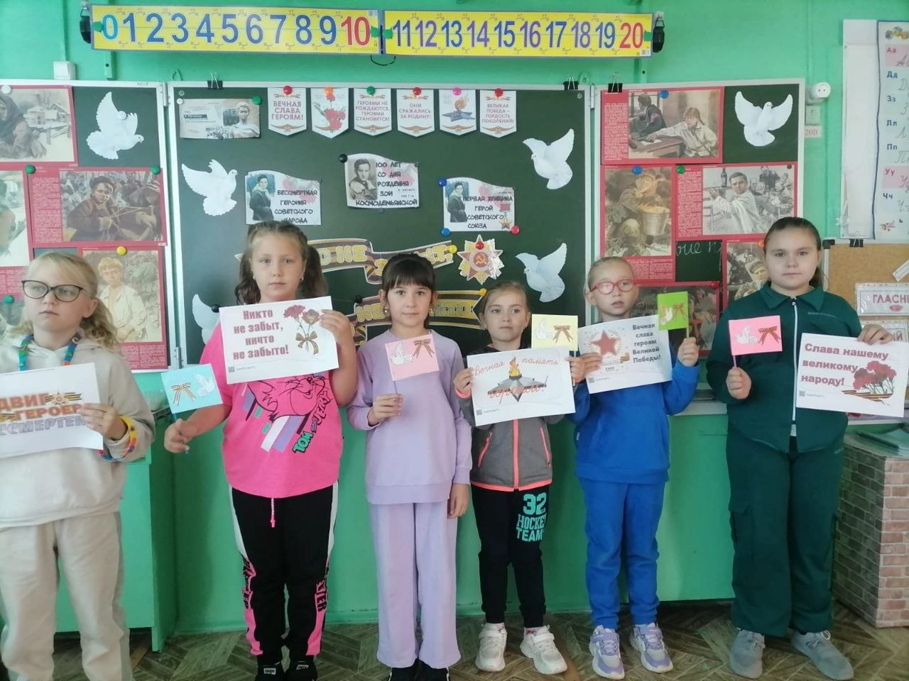
В школе ведутся занятия по внеурочной деятельности.

Slide 8
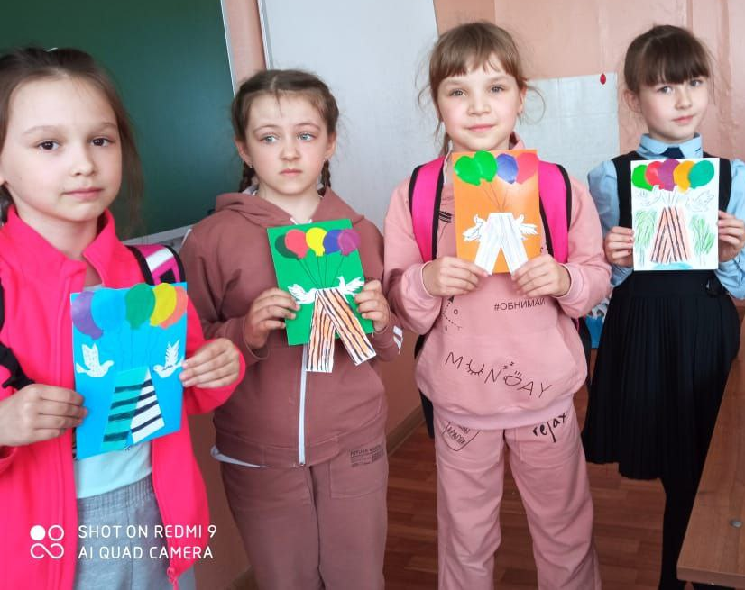
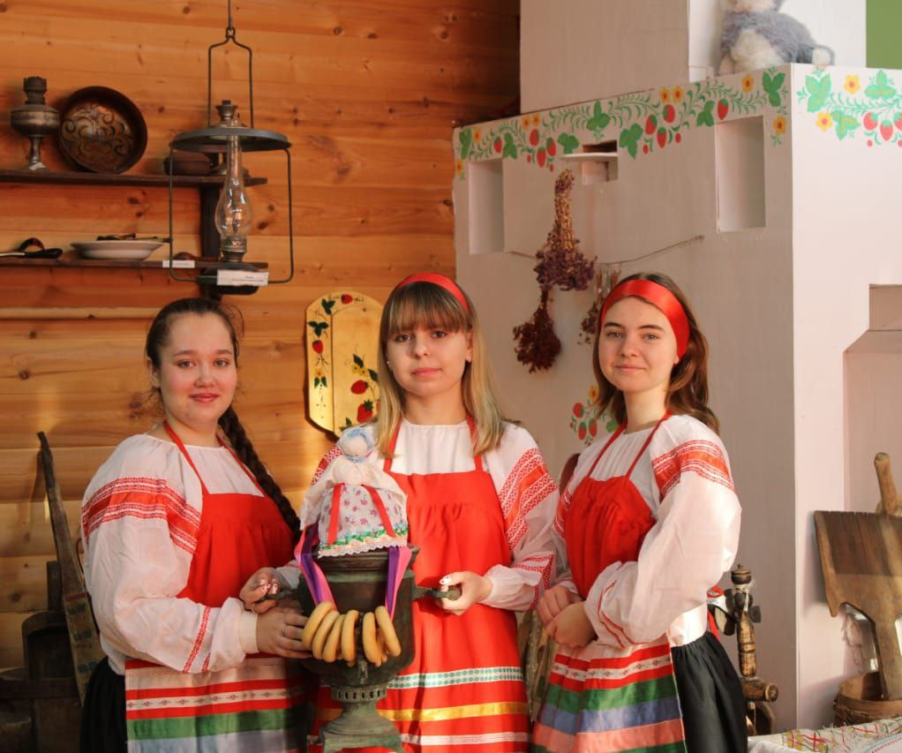
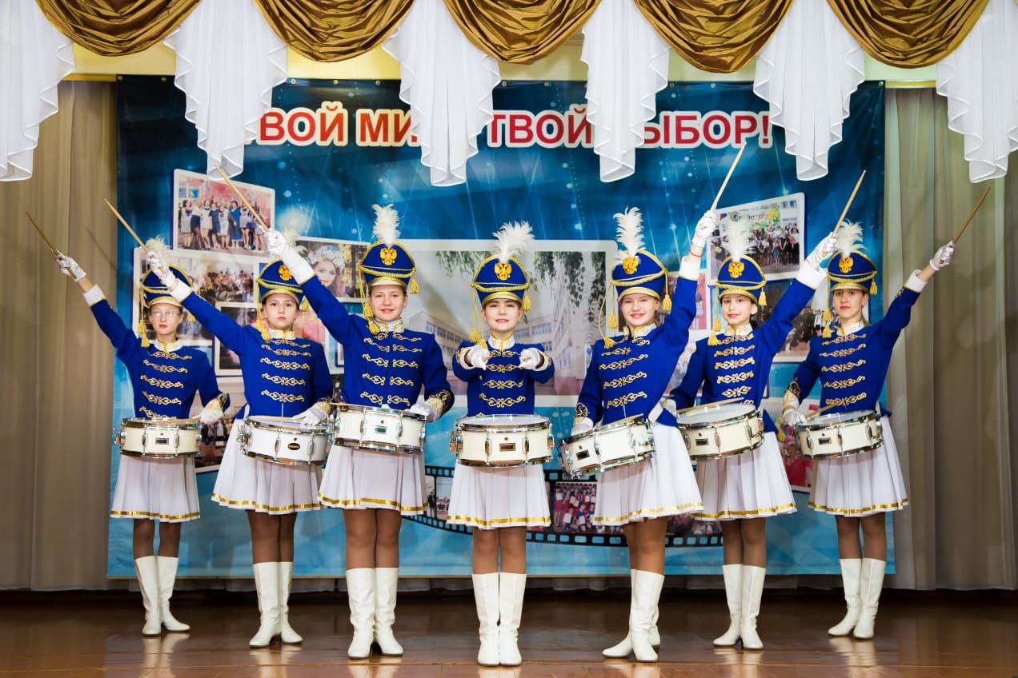
Дополнительное образование представлено объединениями «ИЗО-лепка»,
«Барабанные палочки», «Театральная студия».

Slide 9
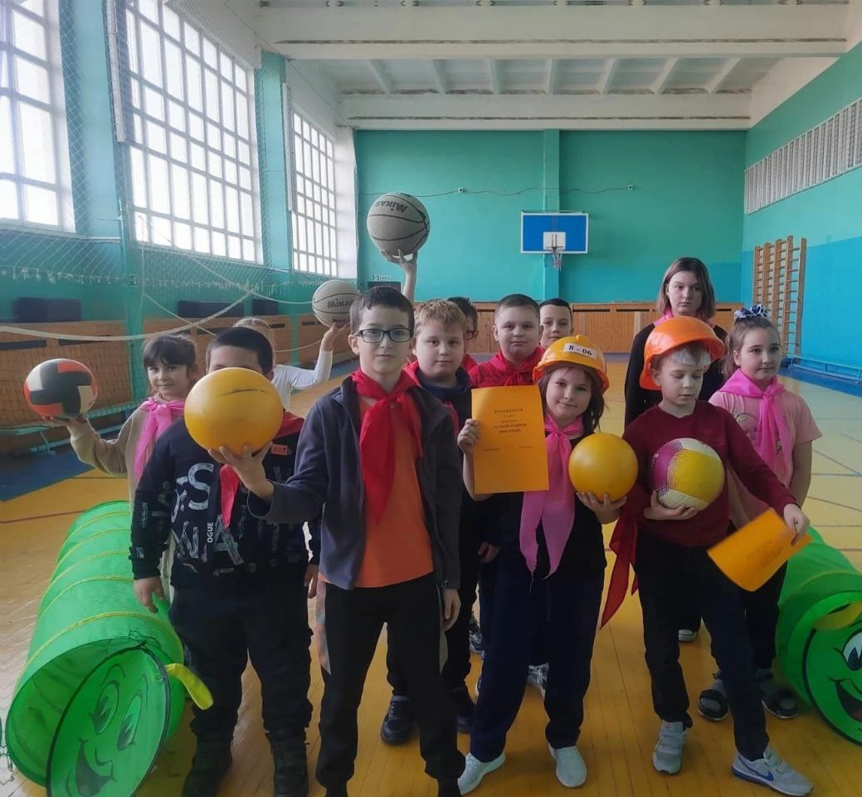
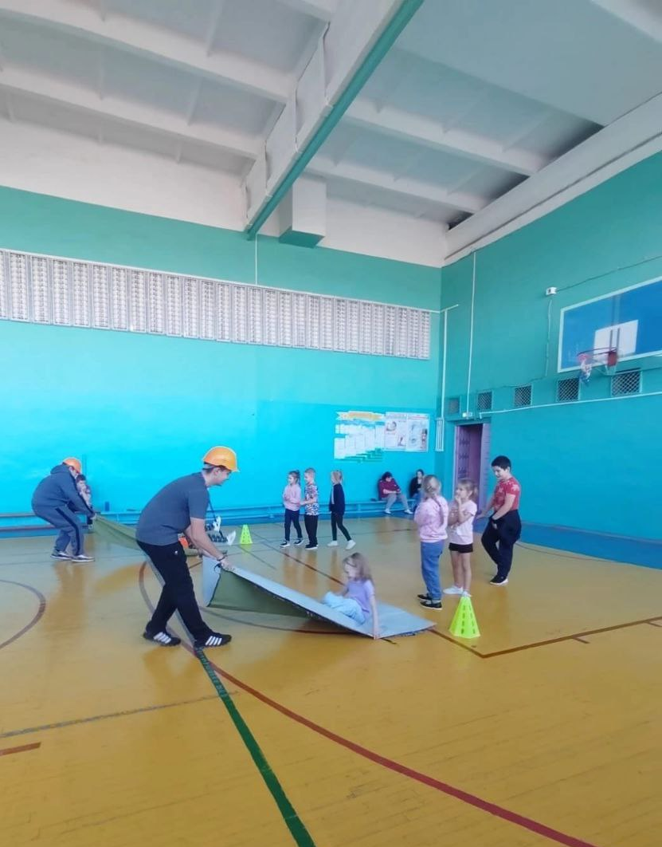
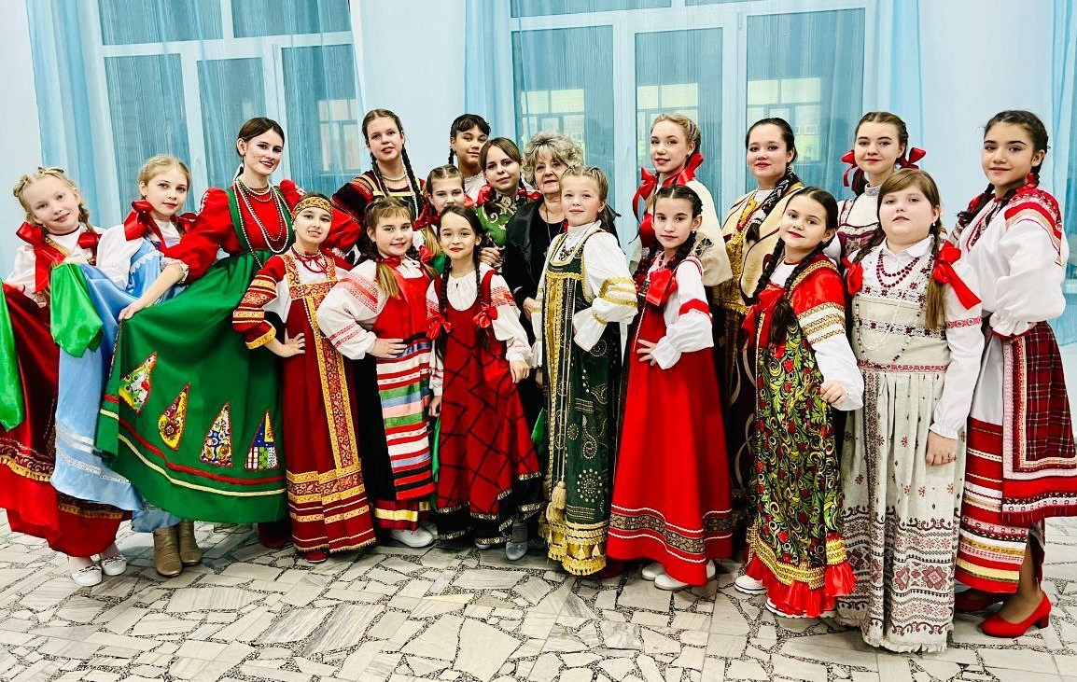
Интересный досуг.
Спортивные секции.
Вокальный ансамбль «Субботея».

Slide 10
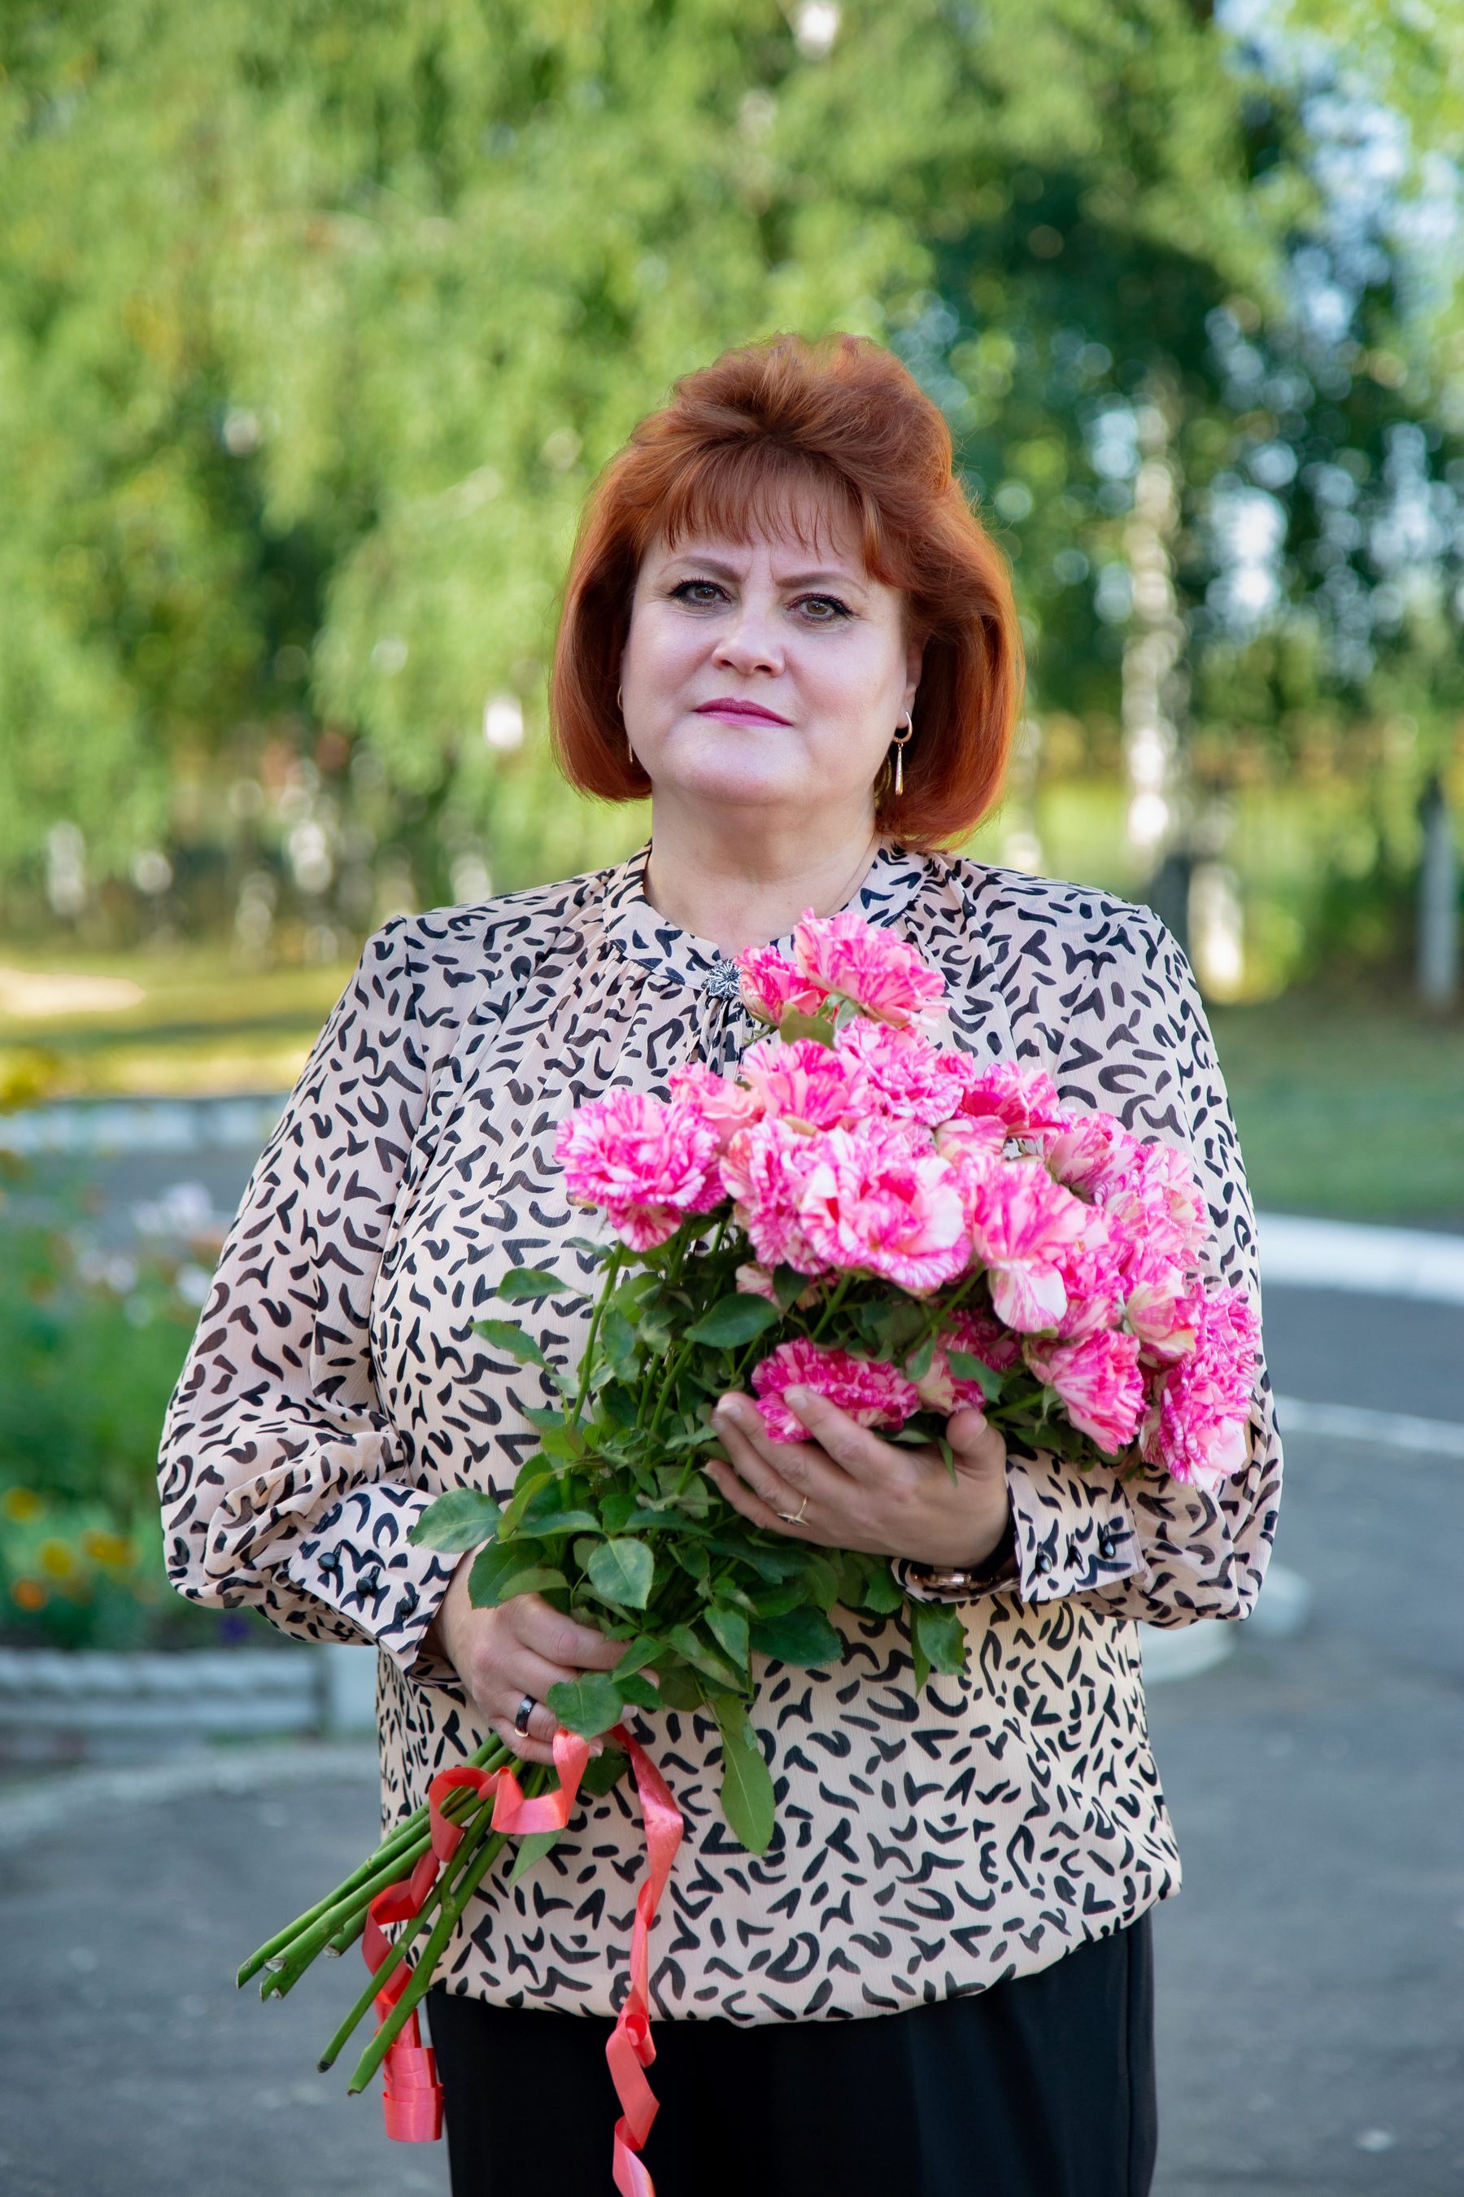
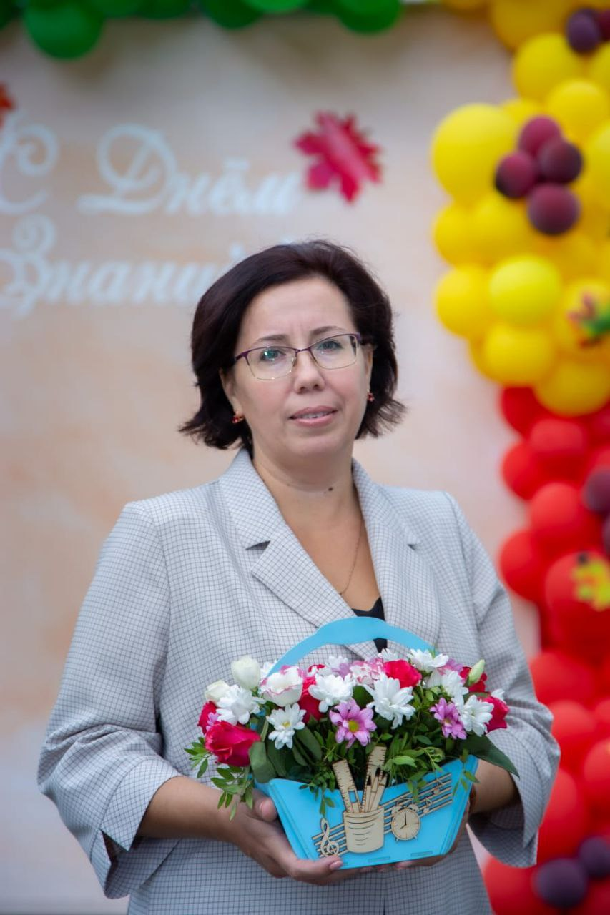
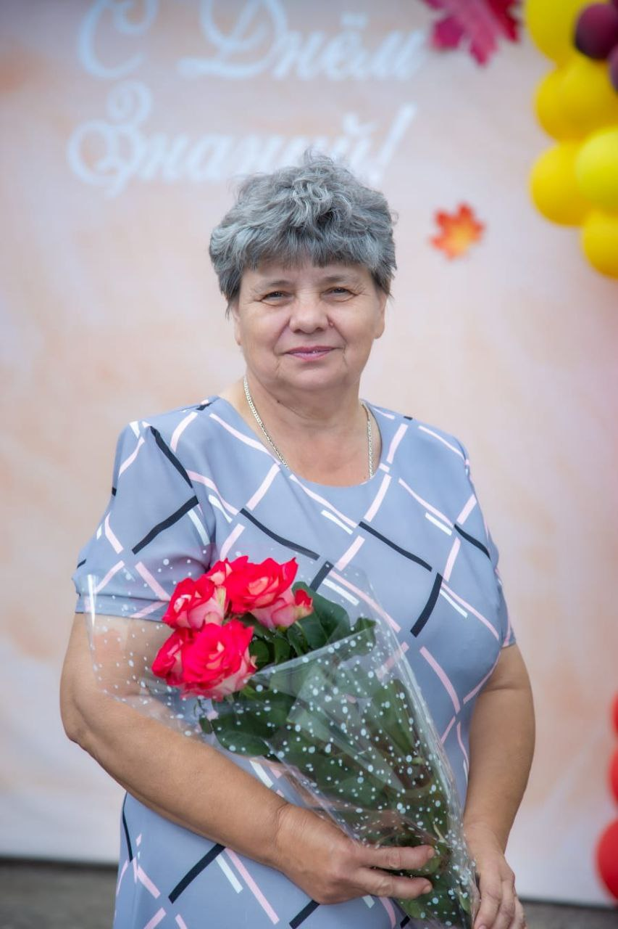
В этом учебном году первоклассников встречают:
Демидова Н.С.
Учитель первой квалификационной категории
Сычкова Т.В.
Учитель высшей квалификационной категории
Голикова Е.В.
Учитель первой квалификационной категории

Slide 11
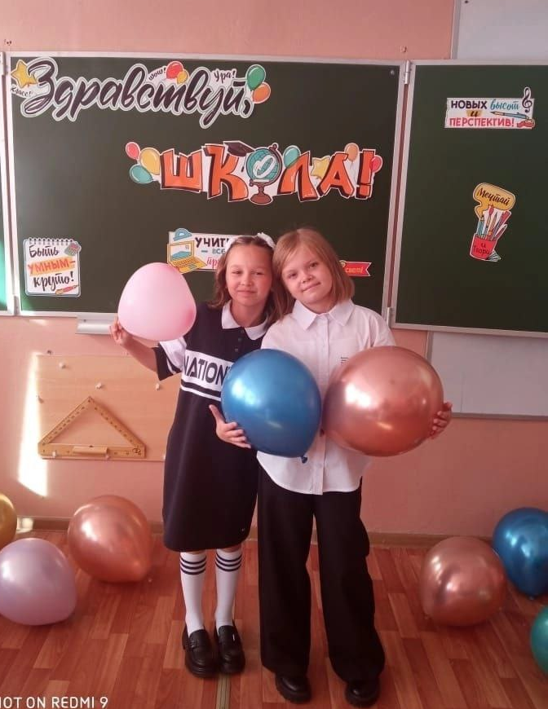
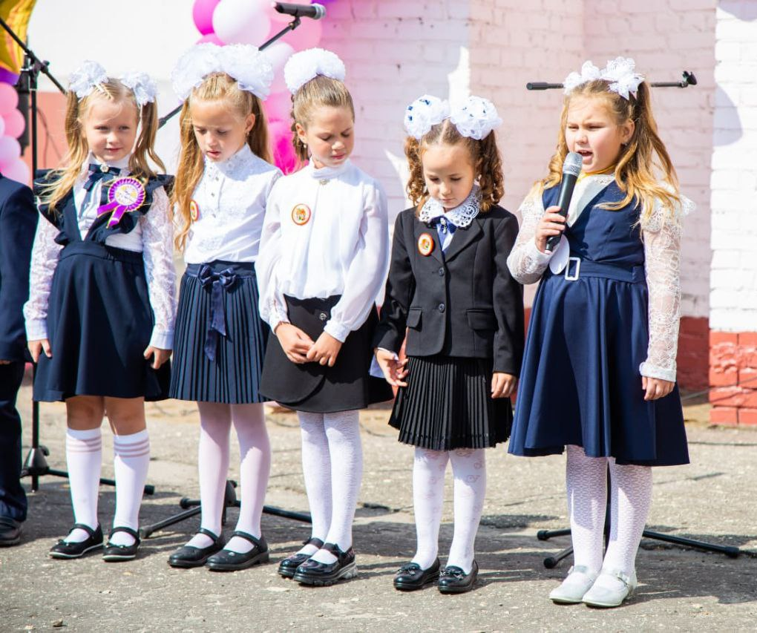
ДОБРО
ПОЖАЛОВАТЬ!

